Slide 1
UXUI 기획의뢰서
WEB 홈페이지

Slide 2
구분
외부 경로
페이지
스토리보드는 가장 중요한 구획으로
페이지에 담길 원하시는 요소들에 대해 게재해주셔야 합니다.
작성해주신 내용들을 기반으로 알파브라더스와 협의하며
필요 콘텐츠에 대해 디벨롭이 예정되어있습니다.
작성법 참고 : 3, 4번 슬라이드
DESCRIPTIONS
진행 원하시는 페이지의 이름 또는
섹션의 이름을 작성해주세요.
페이지에서 CTA 버튼이나 링크로 연결 될 외부 페이지를 작성해주세요.
공통
1
2
3
4
5
6
7
8
9
10
11
12
13
14
설명단은 왼쪽의 스토리보드에 관해 부가적인 설명을 하는 곳입니다. 해당 설명이 상세할 수록 좋습니다.

Slide 3
화면 명
메뉴구조도
화면 경로
페이지
예시입니다.
DESCRIPTIONS
공통
1 | 페이지 하단에 아이콘을 추가해 클릭시 외부 링크로 이동됩니다.
2
3
4
5
6
7
8
9
10
11
12
13
14
알파브라더스
1
About Us
Products
Community
CS
인스타그램
스토리
카테고리 1
칼럼
1:1 문의
블로그
연혁
카테고리 2
리뷰
FAQ
페이스북
카테고리 3
카테고리 4

Slide 4
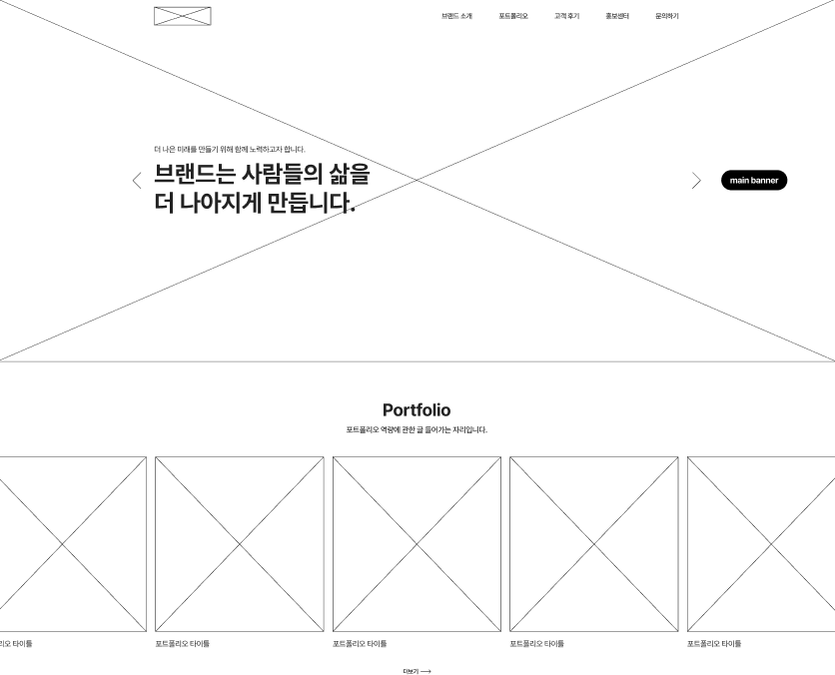
구분
메인페이지
외부 경로
페이지
예시입니다.
DESCRIPTIONS
공통
1 | 타이틀 변경 -> 윈썸은 고객과의 소통의 새로운 지표를 열고자 합니다.
2 | 포트폴리오 섹션은 삭제해주세요.
3
4
5
6
7
8
9
10
11
12
13
14
1
2

Slide 5
구분
화면명을 넣어주세요
외부 경로
연결되는 외부 경로가 있다면 작성해주세요.
페이지
DESCRIPTIONS
공통
1
2
3
4
5
6
7
8
9
10
11
12
13
14

